Slide 1
绘制优化

Slide 2



绘制优化
绘制原理
卡顿
Rule
Layout
Overdraw
Startup
动画性能
卡顿监控（TBD）

Slide 3
Painter’s Algorithm

Slide 4
Android 系统显示原理
SharedClient
SurfaceFliger
屏幕
一个 Android 应用程序
Surface
SharedBufferStack
Surface
SharedBufferStack

Slide 5
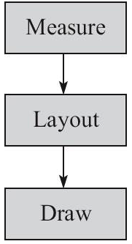
Android 系统显示整体流程
应用层
SurfaceFlinger
屏幕
缓冲区SharedClient

Slide 6
卡顿场景
UI
绘制
应用启动
安装启动
跳转
事件响应
刷新
冷启动
热启动
页面间切换
前后台切换
按键
系统事件
滑动

Slide 7
卡顿原因
卡顿的根本原因
界面绘制
绘制的层级深
数据处理
页面复杂
刷新不合理
数据处理在UI线程
数据处理占用在 CPU高，导致主线程拿不到时间片
内存增加导致GC频繁，从而引起卡顿

Slide 8
Rule
Do not block the UI thread
Do not access the Android UI toolkit from outside the UI thread

Slide 9
性能分析工具
Hierarchy Viewer
Android Lint
TraceView
Systrace
Debug GPU overview
Profile GPU Rendering
Hierarchy Viewer
Android Lint

Slide 10
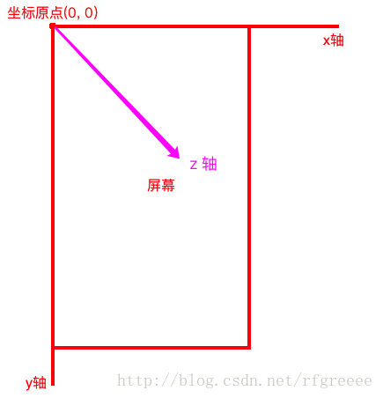

Slide 11
PO in overdraw
Flattern view hierarchy
Remove unneeded backgrounds in layouts
Reduce transparency
Custom view

Slide 12
Debug GPU Overdraw

Slide 13
Reduce transparency
Reduce transparent animations
Reduce / Delay transparent ImageView
Reduce transparent background

Slide 14
Custom View
Canvas.quickReject
Canvas.clipRect

Slide 15
